Slide 1
Python 基礎教學-多工
指導教授：吳先晃 特聘教授
學生：

Slide 2
Python 基礎教學
多工
  多線程
  多進程
作業
參考範例

Slide 3
多工

Slide 4
多工
用到多工場合:
  同時間須顯示許多資料
  讀取model和AI運算
  需要長時間掛在背景執行

Slide 5
多工
多工
  多線程(Thread)
    簡單講:一個人有2隻手，然後可以同時進行
  多進程(Process)
    簡單講:聯合其他人一起做

Slide 6
多線程

Slide 7
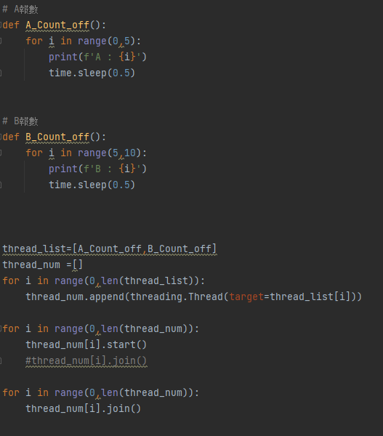

多線程
A報數副程式
B報數副程式
正常使用:
  2個線程幾乎同時啟動
分別開一線程給副程式
啟動線程
等待線程結束

Slide 8
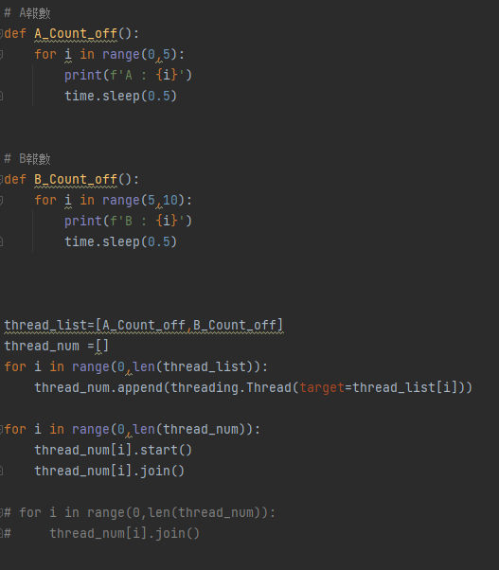

多線程
非正常使用:
  第2個線程要等到第1個線程運行完才會啟動
    失去多線程意義
等待線程結束

Slide 9
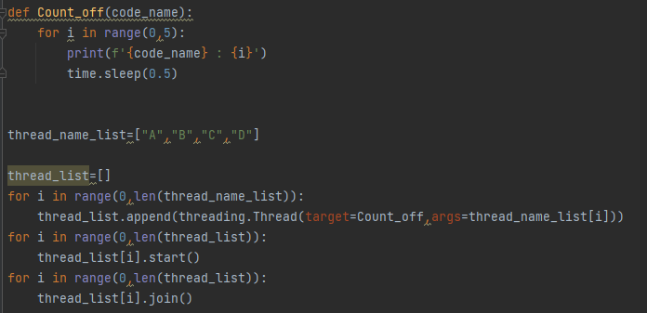
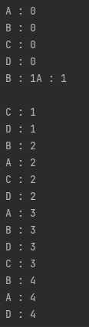
多線程
攜帶參數:
攜帶參數

Slide 10
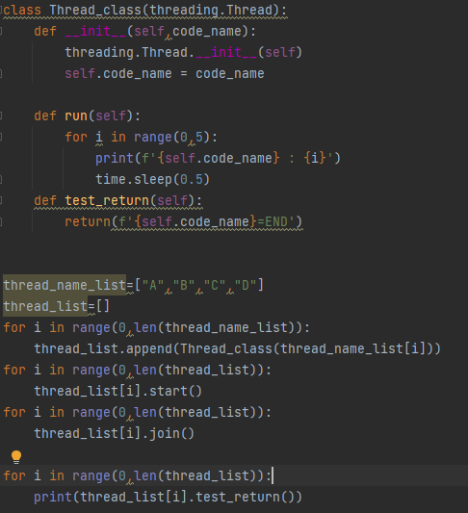
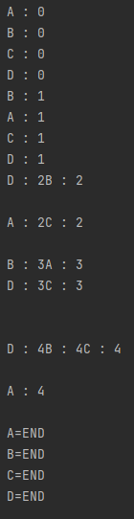
多線程
參數
定義線程(固定打法)
使用class方式(推薦方式)
  start會使用分出去的線程
  run會使用主線程
將Thread_class 實例
啟動多個Thread_class

Slide 11
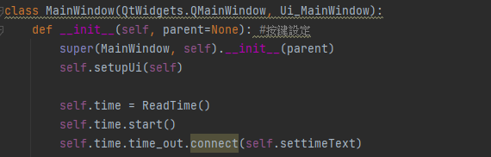
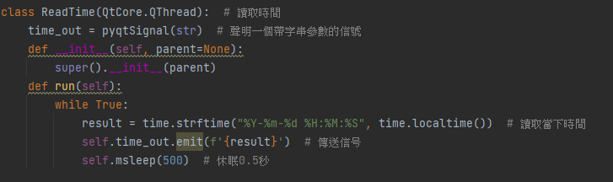
多線程
Qthread:
  使用方式與thread相似
  多了信號槽使用(可以擁有多個)
    方便與主UI的線程溝通

Slide 12
多進程

Slide 13
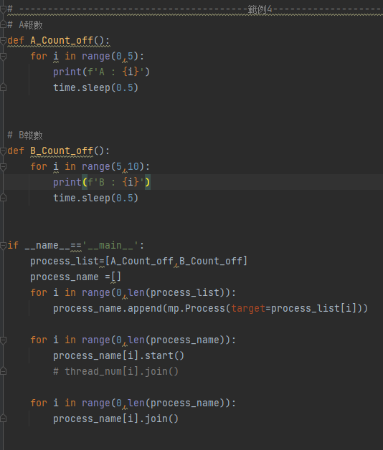

多進程
多進程與多線程的寫法極為相似
正常使用:
  2個進程幾乎同時啟動
分別開一進程給副程式

Slide 14
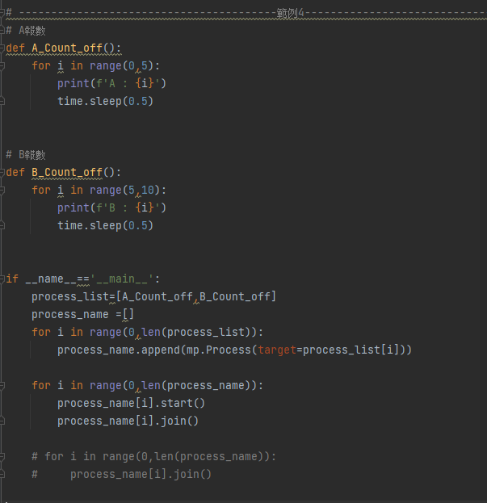
多進程
非正常使用:
  第2個進程要等到第1個進程運行完才會啟動
    失去多進程意義
等待進程結束

Slide 15
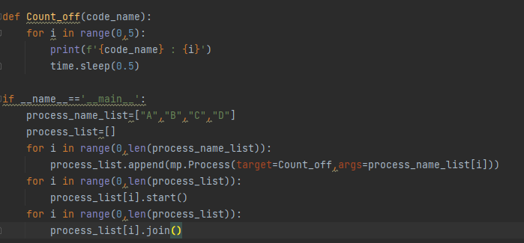

多進程
攜帶參數:
攜帶參數

Slide 16
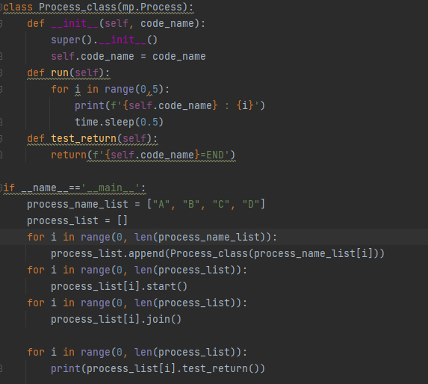
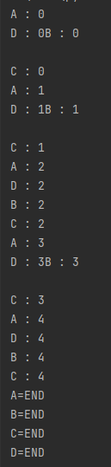
多進程
參數
定義進程(固定打法)
使用class方式(推薦方式)
  start會使用分出去的進程
  run會使用主進程中的線程
將Process_class 實例
啟動多個Process_class

Slide 17
多進程與多線程
多進程的溝通方式需要透過Queue或pipe
  參考資料
    http://www.taroballz.com/2018/01/11/processing_communcation/
多線程由於共享記憶體溝通方式比多進程方便
2者差異的參考資料
  https://blog.csdn.net/Victor2code/article/details/109005171

Slide 18
多進程與多線程
多線程
多進程
一些差異:
多線程
多進程

Slide 19

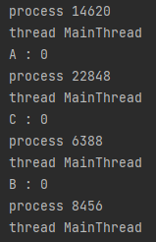
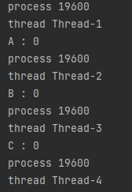
多進程與多線程
查看線程與進程:
多線程
多進程

Slide 20
作業

Slide 21
作業
製作一個UI 功能需包含(使用Qthread即可)
  1. 時間顯示
  2. 共3個視窗可以顯示圖片
  3. 每隔3秒剪刀石頭布比到有輸贏為止，並在UI上顯示誰贏了
  4. 製作按鈕可以啟動比賽繼續或暫停

Slide 22
參考範例

Slide 23
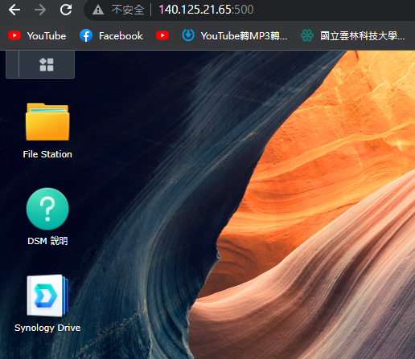
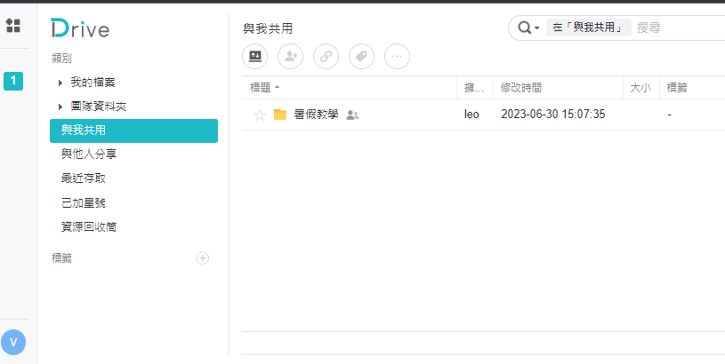





參考範例
140.125.21.65:500
  帳號:VIP125
  密碼:Aa125125

Slide 24
Q&A

